Slide 1
Bjelančevine- Aminokiseline

Slide 2
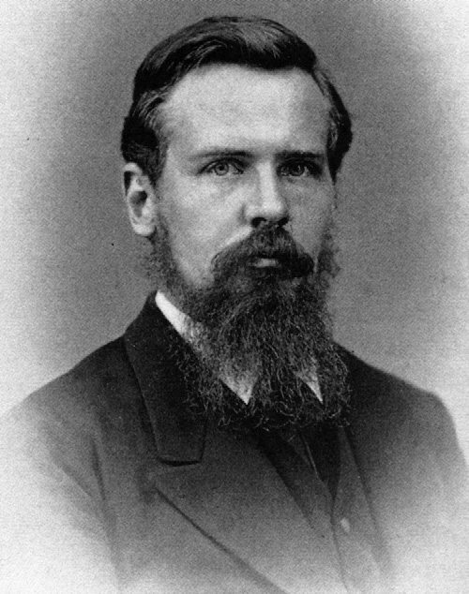
Uvod
Trebalo je proći oko 120 godina od Paula Langerhansa, koji je proučavao strukturu gušterače mikroskopom, pa do komercijalne prodaje sintetičkog humanog inzulina. Tijekom tih godina u rješavanju povezanosti između gušterače i šećerne bolesti sudjelovali su brojni znanstvenici.

Slide 3
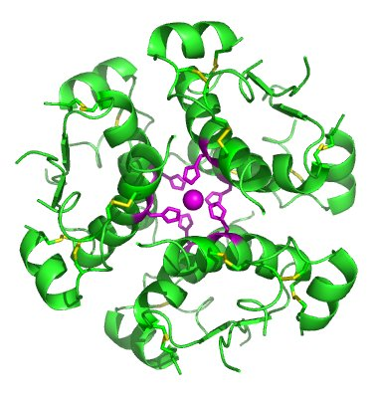
Inzulin
Inzulin je peptid koji se sastoji od pedeset i jedne (51) aminokiseline. Izgrađen je od dvaju međusobno povezanih lanaca i prvi je peptid kojem je određen točan redoslijed aminokiselina. Za to je otkriće Frederick Sanger 1958. godine dobio Nobelovu nagradu.
Prvi je put inzulin korišten u liječenju šećerne bolesti 1922. godine u Torontu. Od tada pa do danas inzulin spašava brojne ljudske živote.

Slide 4
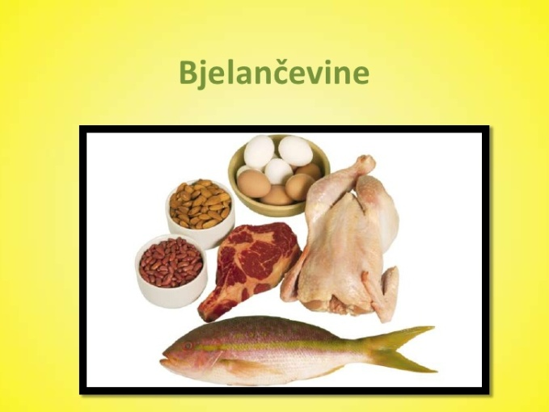
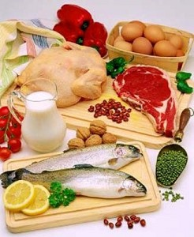
Bjelančevine ili proteini
Bjelančevine ili proteini (grč. protos = prvi) biološki su važni organski spojevi s brojnim različitim funkcijama. Izgradnja tijela, imunitet, prijenos plinova, biokatalizatori, hormoni – samo su neke od važnih uloga bjelančevine u organizmu živih bića.

Slide 5
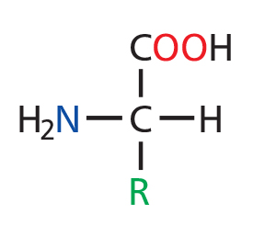
Građa bjelančevina
Prema svojoj građi bjelančevine su prirodne polimerne tvari koje nastaju međusobnim spajanjem velikog broja aminokiselina. Bjelančevine se sastoje od ugljika, vodika, kisika i dušika. Osim navedenih, u sastavu pojedinih bjelančevina može biti i drugih kemijskih elemenata.

Slide 6
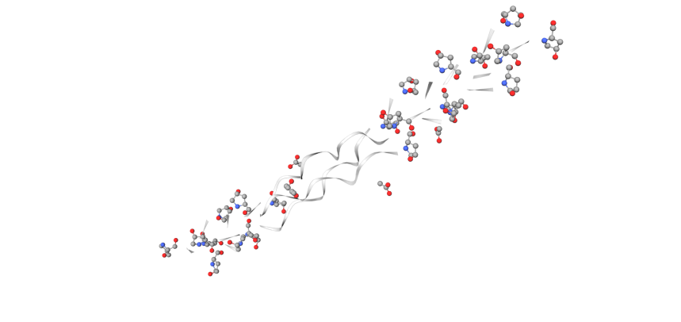
Složenost strukture bjelančevina
Građa bjelančevine vrlo je složena. Osim primarne strukture, koja opisuje redoslijed aminokiselina, veoma je važan oblik koji molekula zauzima u prostoru. Prostorno oblikovanje bjelančevine nazivamo sekundarna struktura. Razlikujemo kuglaste i vlaknaste bjelančevine.
Vlaknaste bjelančevine, npr. keratin i kolagen, nalaze se u sastavu kože, kose, noktiju i perja.
Kolagen čini osnovna vlakna vezivnog tkiva. Nalazi se u sastavu brojnih tkiva i organa (koža, hrskavica, tetive, očna leća i rožnica oka).

Slide 7
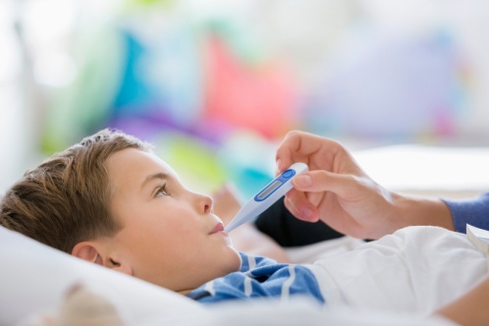
Svojstva bjelančevina
Bjelančevine su vrlo osjetljive tvari. Biološki su aktivne samo pri određenoj temperaturi. Povećanjem temperature iznad 60 °C ili snižavanjem temperature ispod 0 °C narušava se struktura bjelančevina i one gube svoju funkcionalnost. Narušavanje strukture bjelančevine naziva se denaturacija.
Kod denaturacije bjelančevina vidljivo je stvaranje bijelog taloga jer dolazi do zgrušavanja (koagulacije) molekula bjelančevina.
Osim utjecaja temperature, denaturaciju i koagulaciju bjelančevina može uzrokovati dodatak jake kiseline ili lužine, otopine soli teških metala i alkohola.
Bjelančevine krvne plazme naročito su osjetljive na visoku temperaturu. Ako su duže vrijeme izložene temperaturi većoj od 42 °C, bjelančevine krvne plazme zgrušavaju se i može doći do smrtnih posljedica. Zato je iznimno važno da roditelji skrbe za malu djecu kada su bolesna i imaju povišenu temperaturu.

Slide 8
Aminokiseline
Aminokiseline su organske kiseline koje uz karboksilnu grupu, ( - COOH), sadrže još i amino grupu, (-NH₂ ).
Građu aminokiseline možemo prikazati općom formulom:

Slide 9
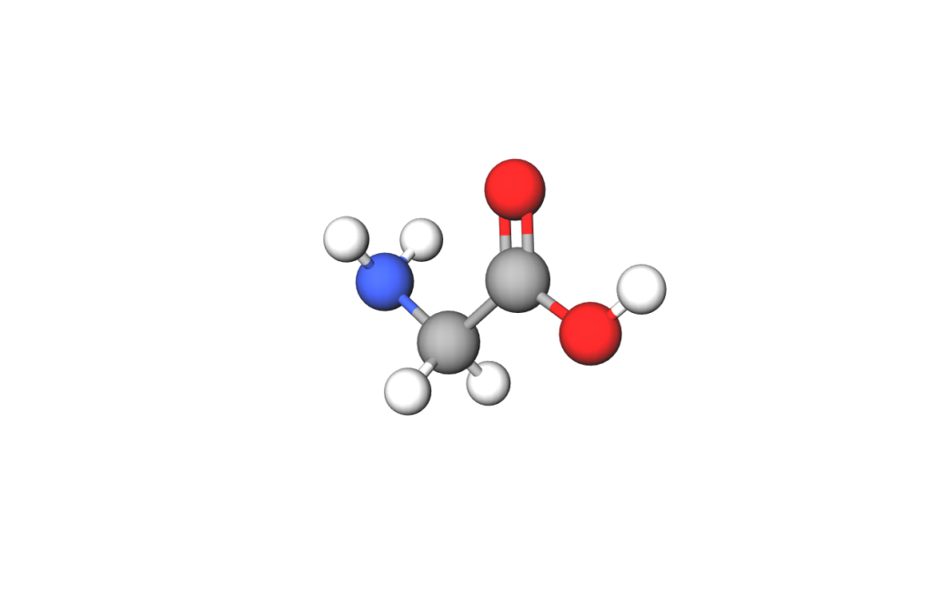
Međusobne razlike između pojedinih aminokiselina odnose se na bočni ogranak označen slovom “R” u općoj formuli.
Položaj amino skupine u molekuli je na drugom ugljiku, odmah poslije karboksilne skupine. Zato te molekule nazivamo 2-aminokiseline ili još alfa-aminokiseline.
Neke α-aminokiseline sintetiziraju se u organizmu, ali se, primjerice, β-aminokiseline ne mogu stvoriti.
Zanimljivo je istaknuti da od stotinjak poznatih prirodnih aminokiselina, samo njih dvadeset (20) sudjeluje u izgradnji bjelančevina.
Glicin, najjednostavnija aminokiselina, na mjestu bočnog ogranka ima atom vodika.

Slide 10
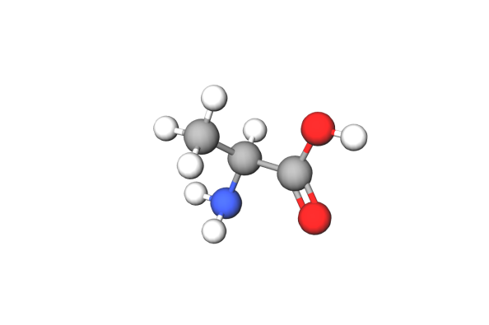
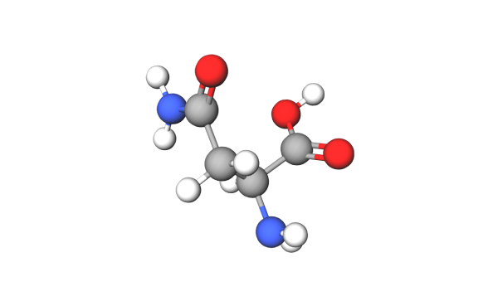
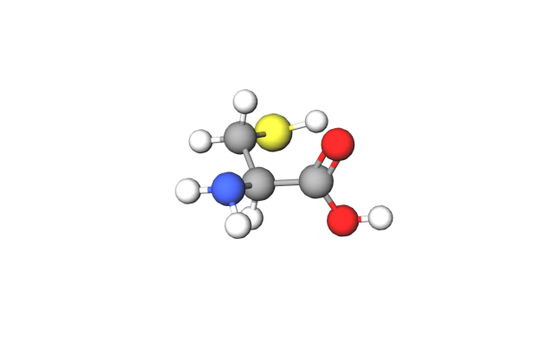
Neke od aminokiselina su:
- Alanin – - Cistein- - Asparagin -
C₃H₇NO₂ C₃H₇NO₂ S C₄H₈N₂O₃

Slide 11
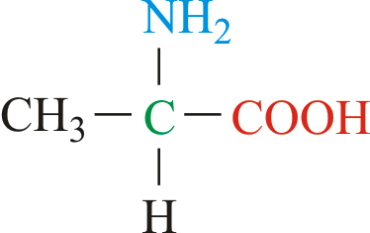
Alanin- C₃H₇NO₂
Alanin je jedna od najjednostavnijih i najzastupljenijih aminokiselina u bjelančevinama. To je hidrofobna aminokiselina s alifatskih bočnim lancem i, kao i sve nepolarne hidrofobne aminokiseline, ima tendenciju da se okuplja u tijelu bjelančevine i svojim hidrofobnim interakcijama stabilizira joj strukturu. Alanin nije esencijalna aminokiselina, što znači da je ljudsko tijelo može sintetizirati i da je nije potrebno unositi izravno hranom.

Slide 12
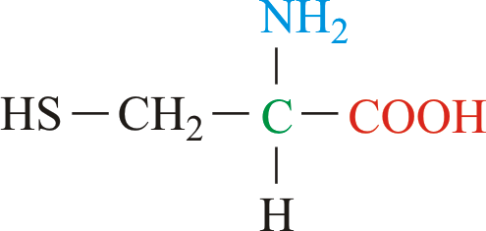
Cistein- C₃H₇NO₂ S
Cistein je neutralna aminokiselina s polarnim pobočnim lancem. Zbog reaktivnosti tiolne skupine cistein ima brojne uloge u bjelančevinama. Osim što djeluje kao snažni nukleofil i ligand u kompleksima sa željezom i cinkom, najvažnije svojstvo cisteina je stvaranje disulfidne veze. Disulfidna veza igra važnu ulogu u stabilizaciji bjelančevina stvarajući čvrste veze među lancima, što je posebno važno za formiranje sekundarne i tercijarne strukture. Cistein se lako oksidira i pri tome nastaje kovalentno povezani dimer ove aminokiseline, cistin, u kojem su dvije molekule cisteina povezane disulfidnom vezom. Ostaci koji su povezani disulfidnim vezama jako su hidrofobni (nepolarni). Cistein nije esencijalna aminokiselina jer je ljudski organizam može sintetizirati.

Slide 13
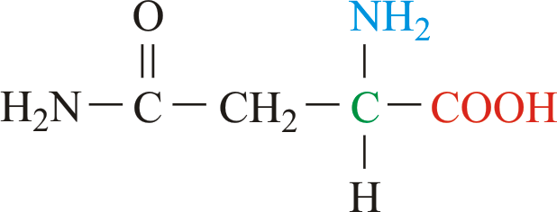
Asparagin- C₄H₈N₂O₃
Asparagin je neutralna aminokiselina s polarnim pobočnim lancem. Jako često se nalazi u aktivnim centrima bjelančevina gdje služi kao mjesto za vezivanje ugljikovodika i glikoproteina. Asparagin je amidni derivat asparaginske kiseline i generalno gledajući nije previše reaktivan. To nije esencijalna kiselina jer se može sintetizirati kroz ljudski metabolizam i ne mora se posebno unositi hranom.

Slide 14
Svojstva aminokiselina
Pri sobnoj temperaturi aminokiseline su većinom čvrste tvari bijele boje. Imaju visoka tališta i topljive su u vodi. S obzirom na to da u svojoj strukturi imaju i kiselinsku, (− COOH), i bazičnu, (− NH2), funkcijsku skupinu, aminokiseline imaju amfoterna svojstva.

Slide 15
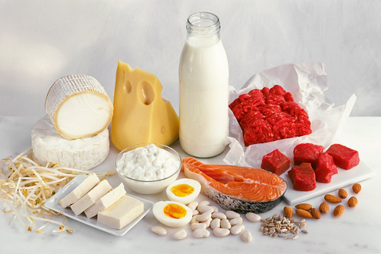
Aminokiseline i prehrana
U svojemu organizmu ljudi ne mogu sintetizirati sve potrebne aminokiseline i zato ih se mora unositi u tijelo putem hrane. Takve aminokiseline nazivamo esencijalnim aminokiselinama.
Namirnice bogate bjelančevinama, ujedno i esencijalnim aminokiselinama, mogu biti biljnog i životinjskog podrijetla.
Žitarice, mahunarke (grah, grašak, soja, leća) i drugo povrće, sjemenke suncokreta i orašastih plodova, meso, piletina, riba, jaja, mlijeko i mliječni proizvodi bogati su bjelančevinama.
Pri tome se treba prisjetiti piramide pravilne prehrane i pojedine namirnice koristiti u pravilnoj količini.
Istražite važnost BCAA aminokiselina
(aminokiseline razgranatog lanca)
u prehrani.

Slide 16
Povezivanje aminokiselina
Molekule aminokiselina mogu se povezati peptidnom vezom u veće molekule koje zovemo peptidi.
Dvije aminokiseline spajaju se tako da se amino grupa jedne aminokiseline spaja s karboksilnom grupom druge aminokiseline.
Pritom se izdvaja jedna molekula vode.
Peptidi izgrađeni od dviju aminokiseline nazivaju se dipeptidi.
Peptidi izgrađeni od triju aminokiselina nazivaju se tripeptidi, od četiriju tetrapeptidi itd.
Peptide s više od 100 aminokiselina nazivamo polipeptidi ili bjelančevine.

Slide 17
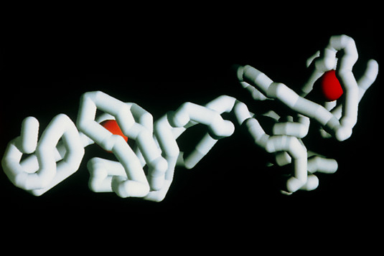
Kuglaste bjelančevine, npr. albumin, nalaze se u bjelanjku jajeta i krvnoj plazmi. Neki hormoni i enzimi također pripadaju kuglastim bjelančevinama.
Model proteina albumina (trodimenzionalna struktura ovog proteina otkrivena je korištenjem rendgenske kristalografije)

Slide 18
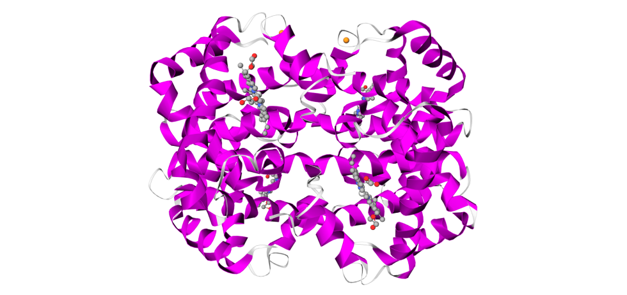
Osim navedenoga, brojne bjelančevine imaju još složeniju građu. Ona se odnosi na međusobno povezivanje više peptidnih lanaca. Hemoglobin je primjer bjelančevine koja ostvaruje složenu tercijarnu strukturu. Osim peptidnih lanaca u hemoglobinu se nalaze i kationi željeza.
Model proteina hemoglobina

Slide 19
Zanimljivosti
Osim za izgradnju tkiva i organa, bjelančevine su važne za imunitet, disanje, stvaranje hormona i enzima. Hrana bogata bjelančevinama služi i kao izvor energije za organizam. Prosječno masa od 1 g bjelančevina daje energiju od 4 kcal (16,74 kJ).
Na tržištu postoje specijalizirane kuhinjske vage koje mogu prikazati masu, količinu pojedinih hranjivih tvari i energijsku vrijednost određene namirnice. Takve su vage naročito pogodne za bolesnike ili druge osobe koje trebaju posebno kontrolirati svoju prehranu i paziti na “unos kalorija”.

Slide 20
ogled
Ksantoproteinska reakcija
Tijek postupka
U čašu stavite bjelanjak jajeta i isto toliko destilirane vode. Staklenim štapićem miješajte smjesu dok se ne smanji viskoznost bjelanjka.
U epruvetu ulijte 3 mL otopine bjelanjka i dodajte kapaljkom oko 1 mL koncentrirane dušične kiseline. Zapišite opažanja.
Obrišite krpom epruvetu izvana i prihvatite je hvataljkom. Zagrijavajte sadržaj epruvete do promjene boje.

Slide 21
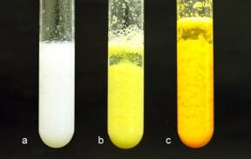
Zaključak
Bjelanjak jajeta jest koloidna otopina proteina albumina u vodi. Dodana dušična kiselina uzrokuje pojavu bijelog taloga jer se zgrušavaju bjelančevine iz uzorka. Zagrijavanjem reakcijske smjese u epruveti se pojavljuje svjetložuti talog.
Žuta boja taloga potječe od nitriranih aromatskih aminokiselina. Aminokiseline koje u svojem sastavu “R” ogranka imaju benzensku jezgru reagiraju s dušičnom kiselinom.
Na benzensku jezgru veže se nitro skupina (-NO₂ ). Nitrirani benzenski spojevi karakteristične su žute boje (grč. ksanthos = žut).
Zbog ksantroproteinske reakcije pušačima požute zubi i koža prstiju.

Slide 22
THE END

